Slide 1
첫영성체 부모 교육
좋은
부모가 되려면

Slide 2
자녀를 위한 기도
세상을 창조하신 하느님.
하느님께서는 저희에게 귀한 자녀를 주시어
창조를 이어가게 하셨으니
주님의 사랑으로 자녀를 길러
주님의 영광을 드러내게 하소서.
주님, 사랑하는 저희 자녀를
은총으로 보호하시어
세상 부패에 물들지 않게 하시며
온갖 악의 유혹을 물리치고
예수님을 본받아
주님의 뜻을 이루는 일꾼이 되게 하소서.
우리 주 그리스도를 통하여 비나이다. 아멘.

Slide 3
1. 우리 부부 관계를 최우선으로 하기.
부부관계에도 효과적인 교육이 필요

Slide 4
2. 자신감을 가지십시오.
의심 x
우연적 사고의 발생

Slide 5
3.기도하는 부모가 되십시오.
기도는 우리 삶에 하느님을 불러들이는 계기가 됩니다.

Slide 6
4. 공부하는 부모가 되십시오.
맞는 옷을 입히십시오.
옷에 당신의 자녀를 맞추지 마십시오.

Slide 7
5. 행복해지려고 노력하십시오.
어떻게 하면 내가 행복해질 수 있을까를 깊이 고민하십시오.
너의 행복은 나의 행복에서 출발합니다.

Slide 8
6. 그럼에도 불구하고
실패를 두려워하지 마십시오.

Slide 9
사람은 신비입니다.
한 걸음을 내딛는 것이 중요합니다.
항상 가능성을 마음에 두십시오.

Slide 10
사랑은 결심입니다.
사랑한다는 것은 결심입니다.
좋은 부모가 되기 위한 결심을 늘 새롭게 하십시오.

Slide 11
행위는 존재를 따른다.
“Agere sequitur Esse.”
“I think, therefore I am.” – Rene Descartes

Slide 12
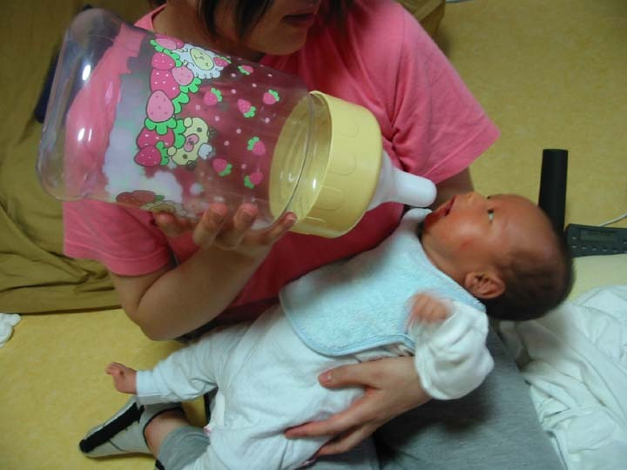
다시 한번

